Slide 1
Некоторые итоги лососевой путины-2017.
Шунтов В.П. Мельников.И.В., ФГБНУ «ТИНРО-Центр», Владивосток.

Slide 2
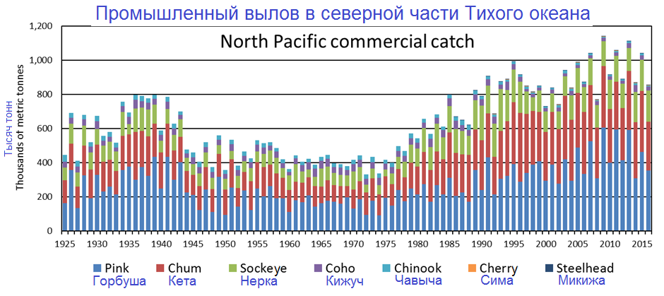
Анадромные виды: Тихоокеанские лососи и стальноголовая форель (микижа)

Slide 3
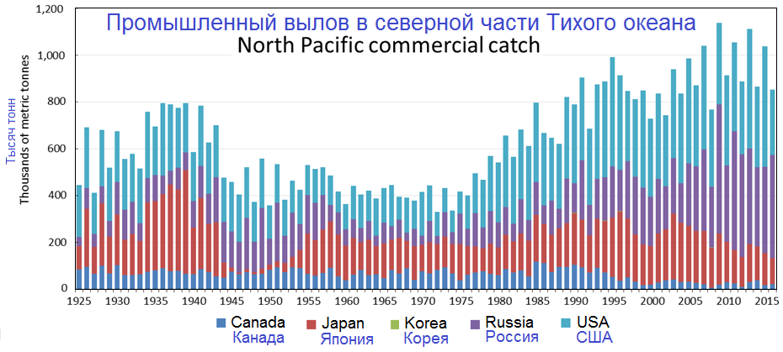
Анадромные виды: Тихоокеанские лососи и стальноголовая форель (микижа)
1925 – 2016 гг.

Slide 4
Прогнозы и вылов тихоокеанских лососей в 2017 г.

Slide 5
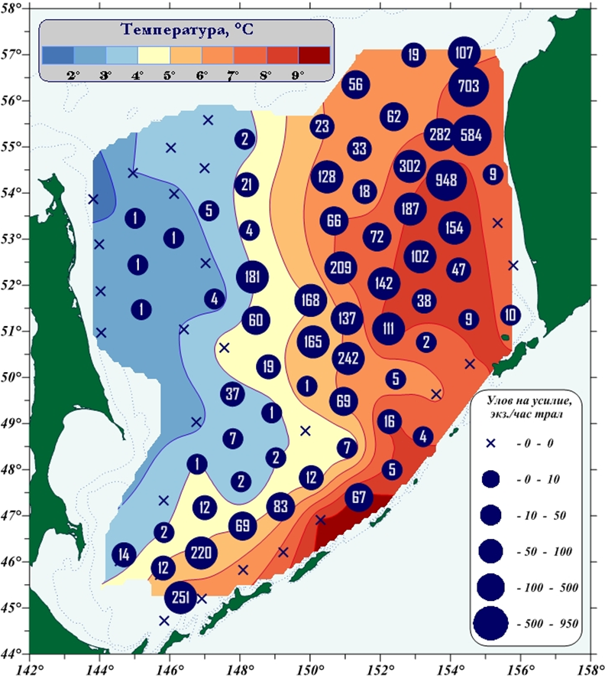
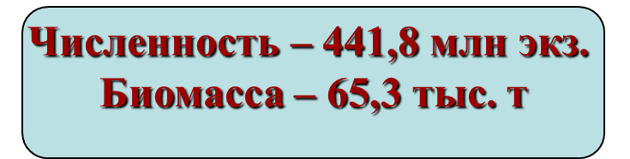
Пространственное распределение уловов (в экз./час ) сеголетков горбуши осенью 2016 г.
Прогноз вылова горбуши в охотоморском бассейне в 2017 г. ТИНРО - 73 тыс. т
Реальный вылов – 50,3 тыс. т (-22.7 тыс. т)

Slide 6
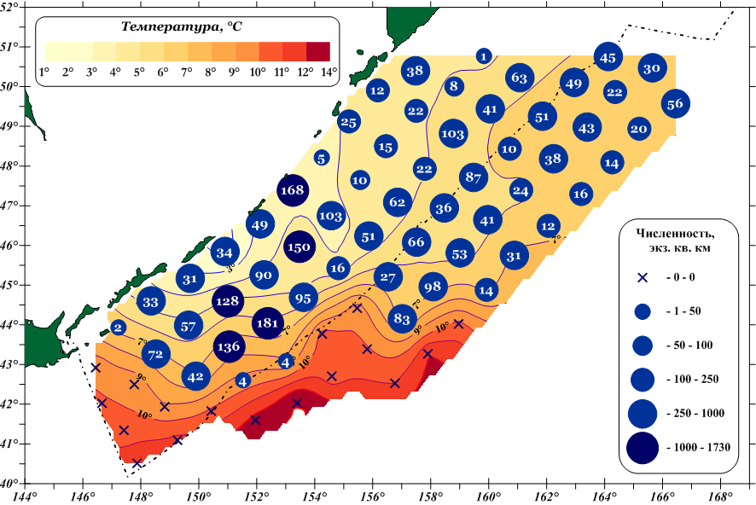
Распределение уловов горбуши в прикурильских тихоокеанских водах 1.06–30.06.2017. Изолинии — поверхностная температура
337 млн. экз., 330 тыс. т горбуши.

Slide 7
Прогноз вылова горбуши в бассейне Охотского моря в 2017 г. :
1. По осенней траловой съемке 2016 г. - 73 тыс. т
2. По летней траловой съемке 2017 г. – 100 тыс. т
3. По утвержденному прогнозу – 66,7 тыс. т
Реальный вылов – 50,3 тыс. т
Ошибка оценки численности в период съемки?

Slide 8
Темпы естественной смертности тихоокеанских лососей (на примере горбуши и кеты азиатских стад) на разных этапах онтогенеза, % от численности.
Период жизненного цикла | Темп естественной смертности, % от численности. | Потеря численности, % от общей потери поколением в жизненном цикле | Средняя масса, г, к середине периода | Потеря биомассы, % от общей потери поколением в жизненном цикле
Нерест | 51-56 | 53,9 | 0,08 | 0,6
Эмбриональное развитие | 77-92 | 39,6 | 0,196 | 1,0
Пресноводный | 14-27 | 1,5 | 0,26 | 0,05
Эстуарный | 55-77 | 3,8 | 1,5 | 0,75
Морской | 50-68 | 1,2 | 650 | 97,6

Slide 9
Достоинства использования траловых съемок для прогнозирования:
Осенняя траловая съемка выполняется в период, когда поколение горбуши уже потеряло 98,8 % своей численности, пройдя несколько критических этапов. В морской период будет элиминировано еще от 50 до 70 % выживших к периоду начала нагула в море особей.
Летняя траловая съемка выполняется при подходе горбуши к берегам, экосистемные потери до захода в реки составят в среднем около 50% от учтенных особей в Прикурильских водах.
Особенности распределения горбуши в море осенью и океанских водах летом (разреженное обитание без образования крупных скоплений) позволяет получать достаточно точные количественные оценки, статистическая ошибка по съемке в среднем не превышает 10-15 %, при этом осенью часть молоди может недоучитываться вследствие более широкого, чем раскрытие применяемого трала слоя обитания (до 80-100 м и 40 м, соответственно). Для оценки количества молоди ниже 40 м обычно выполняют суточные станции с послойными обловами.

Slide 10
Основные недостатки траловых съемок в Беринговом море:
В Беринговом море и прилегающих водах Восточной Камчатки горбуша преимущественно относится к одному промысловому району – Восточной Камчатке (примесь северной, Чукотской, очень невелика) точность учета скатившейся молоди зависит только от выбора правильных сроков проведения работ (рано – не вся рыба скатилась в море, недоучет, поздно – часть сеголетков уже покинет ИЭЗ России и сместиться в воды США, тоже недоучет).
При проведении летней траловой съемки как правило учесть всю подходящую рыбу не удается, часть всегда находится в экономзоне США, поэтому количественные оценки приходится корректировать исходя из соотношения полов в уловах.
Практически ничего не известно о зимовальном периоде в жизни горбуши этого региона, кроме предполагаемого места зимовки – вблизи залива Аляска и южной части Берингова моря в пределах ИЭЗ США. Оценить экосистемные потери в период зимовки, а тем более прогнозировать их невозможно, в отдельные годы они бывают весьма существенными, но обычно меньше, чем у охотоморских стад.

Slide 11
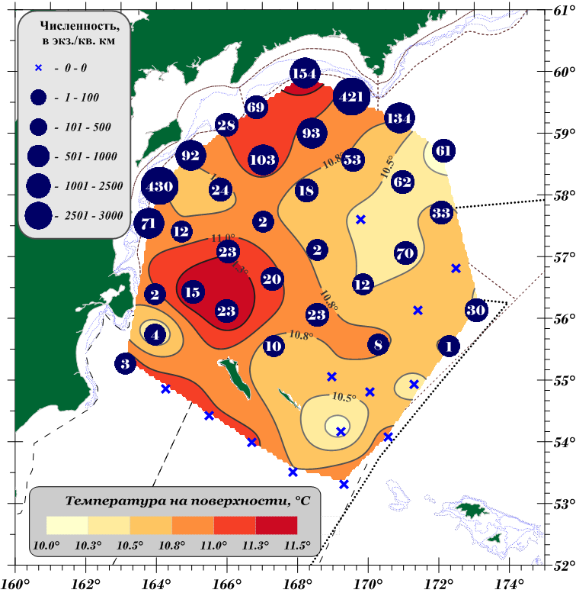
НИС «ТИНРО». Распределение молоди горбуши 14 - 30 сентября 2017 г.
Численность очередного поколения восточноберинговоморской горбуши нечетных лет ската соответствовала среднему многолетнему уровню и составила 100,9 млн. экз.
(2009 г. – 124,5 млн. экз.
2013 г. – 119,6 млн. экз.)
Признаков смены доминант пока не прослеживается.

Slide 12
Основные недостатки траловых съемок в Охотском море:
В Охотском море осенью горбуша из разных регионов воспроизводства нагуливается в смешанных скоплениях, поэтому требуется применение методов дифференциации стад.
На сегодняшний день только специалисты ФГБНУ «КамчатНИРО» проводят эти работы генетическими методами (ВНИРО, обладающее большими возможностями, пока к этой работе не подключилось). Точность дифференциации пока оставляет желать лучшего, но других методов не существует. В 2016 г. полученные оценки были достаточно достоверными, если предположить что в группу «Запднокамчатская и северной части Охотского моря» вошла и горбуша из рек западной части – Тугуро-Чумиканского и Аяно-Майского районов.
Есть предложение об изменении сроков съемки и использования для этих целей 2-х судов: существенно дороже, не факт, что удастся получить удобоваримые оценки отдельно для сахалинской и западнокамчатской горбуши, эксперимент впервые будет проведен в 2018 г.

Slide 13
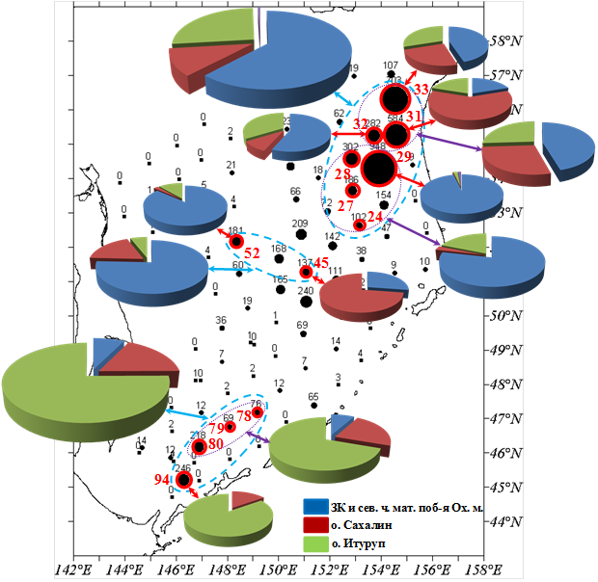
Процентное соотношение молоди горбуши различных регионов охотоморского бассейна в выборках из уловов осенней траловой съемки на НИС «Профессор Кагановский» в 2016 г.

Slide 14
Летняя траловая съемка 2017 г. в прикурильских водах: почему оценка подходов в 2 раза выше, чем реальный вылов в Охотоморском бассейне.
При выполнении съемки в прикурильских водах была учтена часть многочисленной в 2017 г. горбуши восточной Камчатки, по предварительной оценке не менее 30 млн. экз. (порядка 20 тыс. т вылова с учетом соматического роста рыб и экосистемных потерь) - высокие уловы (до 50 экз/час на севере), соотношение полов в пользу самцов в период, когда рыба Западной Камчатки уже интенсивно заходит в Охотское море, небольшие размеры, высокая зрелость.
При прогнозировании общего вылова горбуши по бассейну используются среднемноголетние значения экосистемной смертности – 50 %, реально она в современный период может быть выше (численность морзверя сейчас по существу восстановилась и свой естественный урожай они снимают. Серьезного промысла этих потребителей биоресурсов сейчас нет. Но лососей едят и другие хищники, в том числе пелагические и донные рыбы. В настоящее время численность всех этих потребителей находится на хорошем или удовлетворительном уровне.

Slide 15
Распределение средней массы горбуши в уловах в прикурильских тихоокеанских водах 1.06–30.06.2017

Slide 16
Распределение доли самок горбуши и их средних значений ГСИ в уловах в прикурильских тихоокеанских водах 1.06–30.06.2017

Slide 17
3. По биологическим признакам (размеры и ГСИ) при съемке удалось приблизительно определить доли летней и осенней форм. На долю осенней формы пришлось только около третьей части. Это подтвердили и результаты промысла. В первую очередь это коснулось южных районов Сахалина. Следует напомнить, что при съемке в СЗТО учитывается не только осенняя горбуша Сахалина и Южных Курил, но и рыба с хоккайдских ЛРЗ (количество ее в последние годы не превышает нескольких тысяч тонн). Недолов осенней формы в южных промрайонах Сахалина (около 10 тыс. т) в значительной степени компенсировал промысел на Итурупе, где при прогнозе 6,5 тыс. т выловлено 15,4 тыс. т).
4. Исходя из доминирования в уловах летней формы (Западная Камчатка, север Охотского моря и, частично, северо-восточный Сахалин), низких прогнозов по Магаданской области и Хабаровскому краю было сделано предположение, что возможны подходы летней горбуши к северо-восточному Сахалину. Реально горбуша подошла в реки северо-западной части Охотского моря, о чем свидетельствуют: высокий вылов на северо-западном Сахалине (на 1000 т. больше прогнозного) и переполнение нерестилищ в реках Аяно-майского района (по сообщению С.Ф. Золотухина на обследованных нерестилищах плотность была 300-350 экз./100 м кв. В сумме в реки северо-западной части моря зашло не менее 40 тыс. т горбуши. Пргнозировать эту ситуацию по траловой съемке невозможно, по биологическим характеристикам эти рыбы не отличаются от других летней формы.

Slide 18
Прогноз вылова горбуши в бассейне Охотского моря в 2017 г. :
1. По осенней траловой съемке 2016 г. - 73 тыс. т
2. По летней траловой съемке 2017 г. – 100 тыс. т
3. По утвержденному прогнозу – 66,7 тыс. т
Реальный вылов – 50,3 тыс. т
Летняя съемка – 100 тыс. т к вылову
Горбуша восточной камчатки – 20 тыс. т
Вылов в Охотском море – 50,3 тыс. т.
Минимальный возможный вылов в северо-западной части Охотского моря (с учетом необходимого пропуска на нерестилища) – более 20 тыс. т.
Итого: 90,3 тыс. т

Slide 19
Снижение уловов тихоокеанских лососей как в России, так и в других странах – явление неизбежное, но:
Оно не будет катастрофичным и быстрым, в огромном ареале при потеплении центры воспроизводства будут смещаться в более холодные районы (сейчас наблюдается в Канаде и США, у нас – в Охотском море и морях Арктики), в противном случае – в более южные регионы;
Процесс существенно замедлит искусственное воспроизводство, хотя и здесь неизбежно снижение эффективности деятельности заводов (сейчас наблюдаем в Корее, Японии, на юге Сахалинской области и на Курильских островах).
Учащение случаев ошибочных прогнозов как в большую, так и в меньшую сторону, что связано преимущественно с изменением выживания в эстуариях и в районах зимовки в изменяющихся условиях среды.
В настоящее время в Охотском море проводит учет молоди горбуши НИС «Профессор Кагановский», на сегодняшний день в обследованном районе уже учтено около 2 млрд. экз. горбуши, в том числе и Сахалинской, так что следующий год обещает быть «горбушовым».

Slide 20
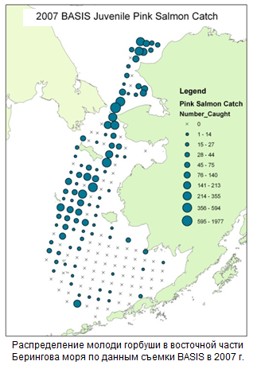
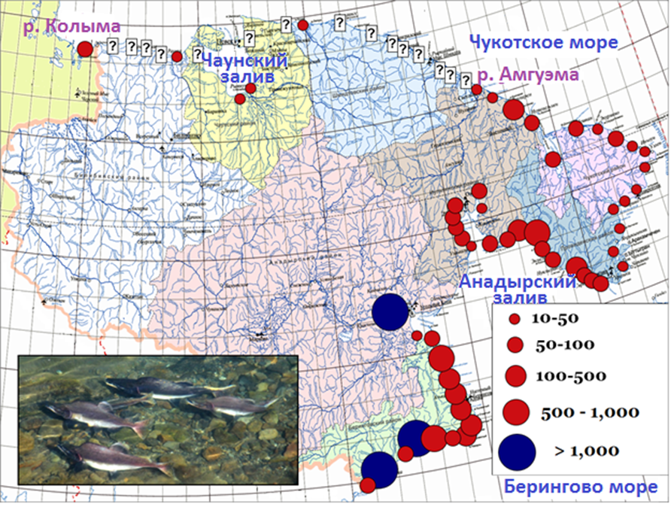

Смещение нагульных ареалов лососей к северу
Смещение нагульных ареалов лососей к северу

Slide 21
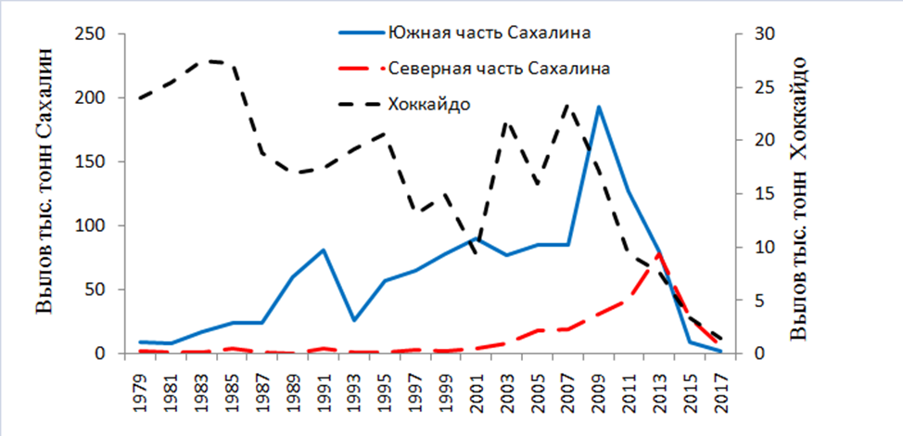
Динамика вылова горбуши генераций нечетных лет Сахалина и Хоккайдо

Slide 22
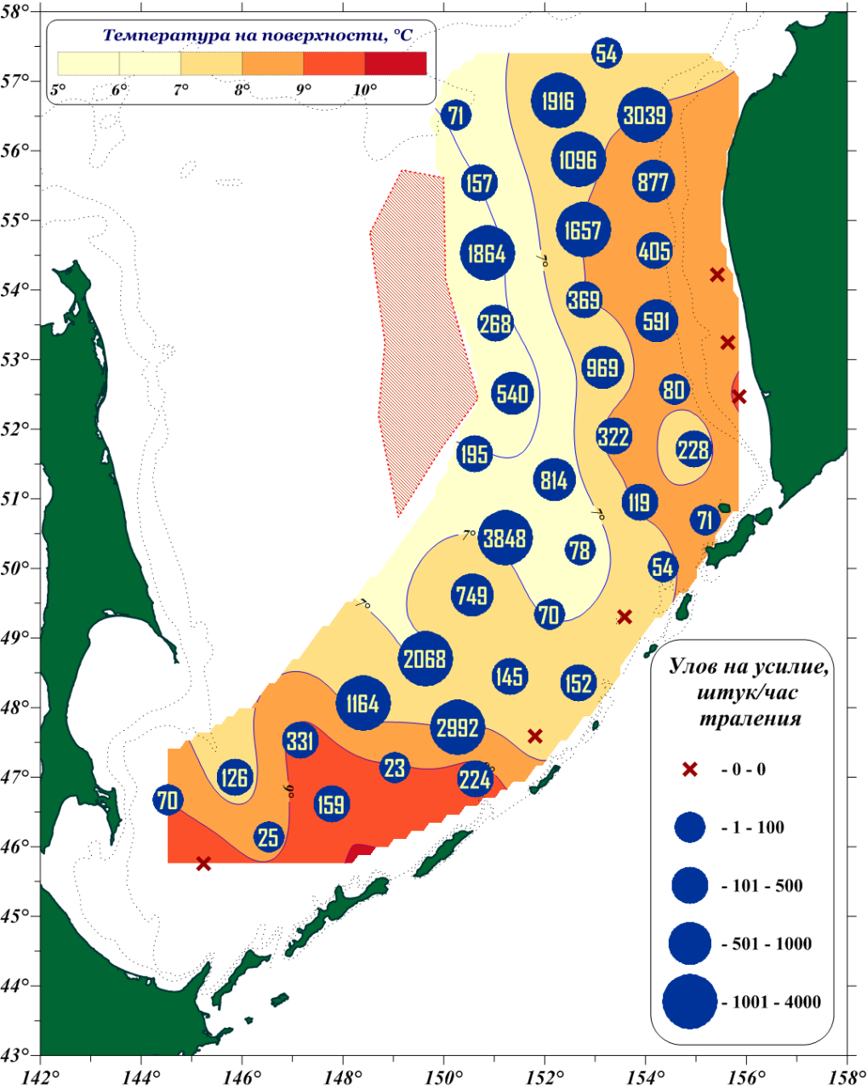
НИС «Профессор Кагановский»
На обследованной акватории учтено уже около 800 млн. экз. молоди горбуши.

Slide 23
Что необходимо предпринять?
В годы высокой численности лососей существенно увеличилась промысловая нагрузка на запасы, появилось много новых пользователей, особенно на юге Сахалина, в Амуре. В ближайшие годы в Правила рыболовства будут введены различные ограничения, направленные на снижение количества орудий лова и пр. Они уже активно обсуждаются и будут рассмотрены на ближайшем ДВНПС;
Процветающее браконьерство в условиях снижения запасов – прямая угроза их существованию. Усиление охраны биоресурсов, упорядочение и ограничение любительского рыболовства, рыболовства для нужд КМНС – насущная необходимость;
Как показывает практика, выживание молоди лососей естественного происхождения заметно выше, чем у выпущенной с ЛРЗ, поэтому их строительство на водотоках, где существуют более или менее многочисленные естественные популяции необходимо ограничить.
Следует усилить контроль за заполнением нерестилищ, возможно в некоторых реках и пересмотреть нормы их заполнения в сторону увеличения.
При существующих финансовых возможностях, кадровом потенциале трудно ожидать существенных изменений в плане расширения научных исследований. Однако самым малоизученным этапом в жизни тихоокеанских лососей является зимний период в океане. С этой точки зрения представляет большой интерес научная программа в рамках «Международного года лосося».

Slide 24
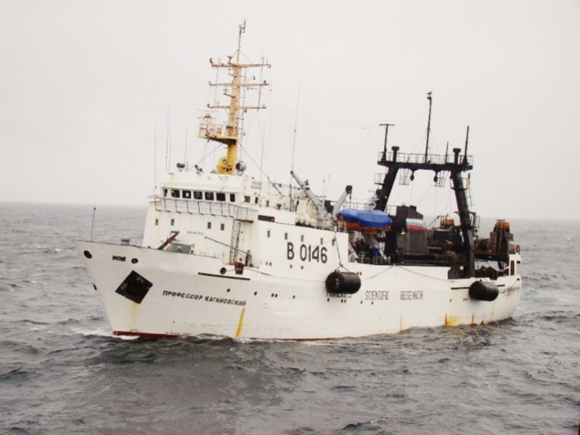
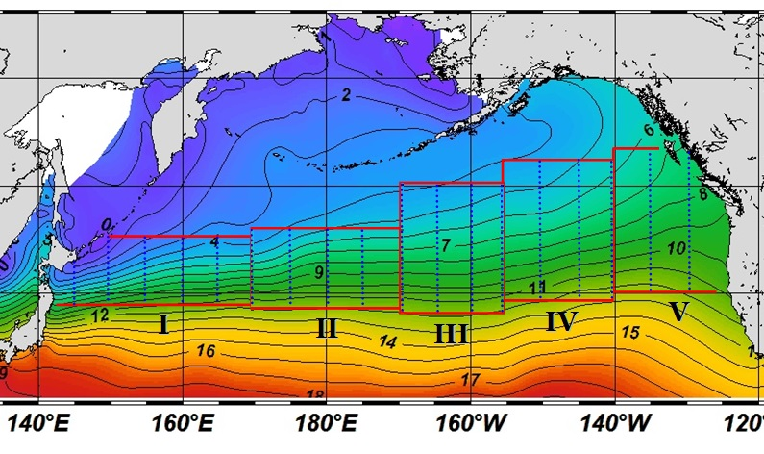
Экспедиционная программа МГЛ
В рамках МГЛ
планируется проведение международных научно-исследовательских экспедиций в районы зимовки лососей в открытой части Тихого океана, а также районы летнего нагула в Беринговом море и арктических морях
Канада и США выделили дополнительное финансирование на осуществление планирования мероприятий в рамках МГЛ и, частично, на проведение зимней экспедиции.

Slide 25
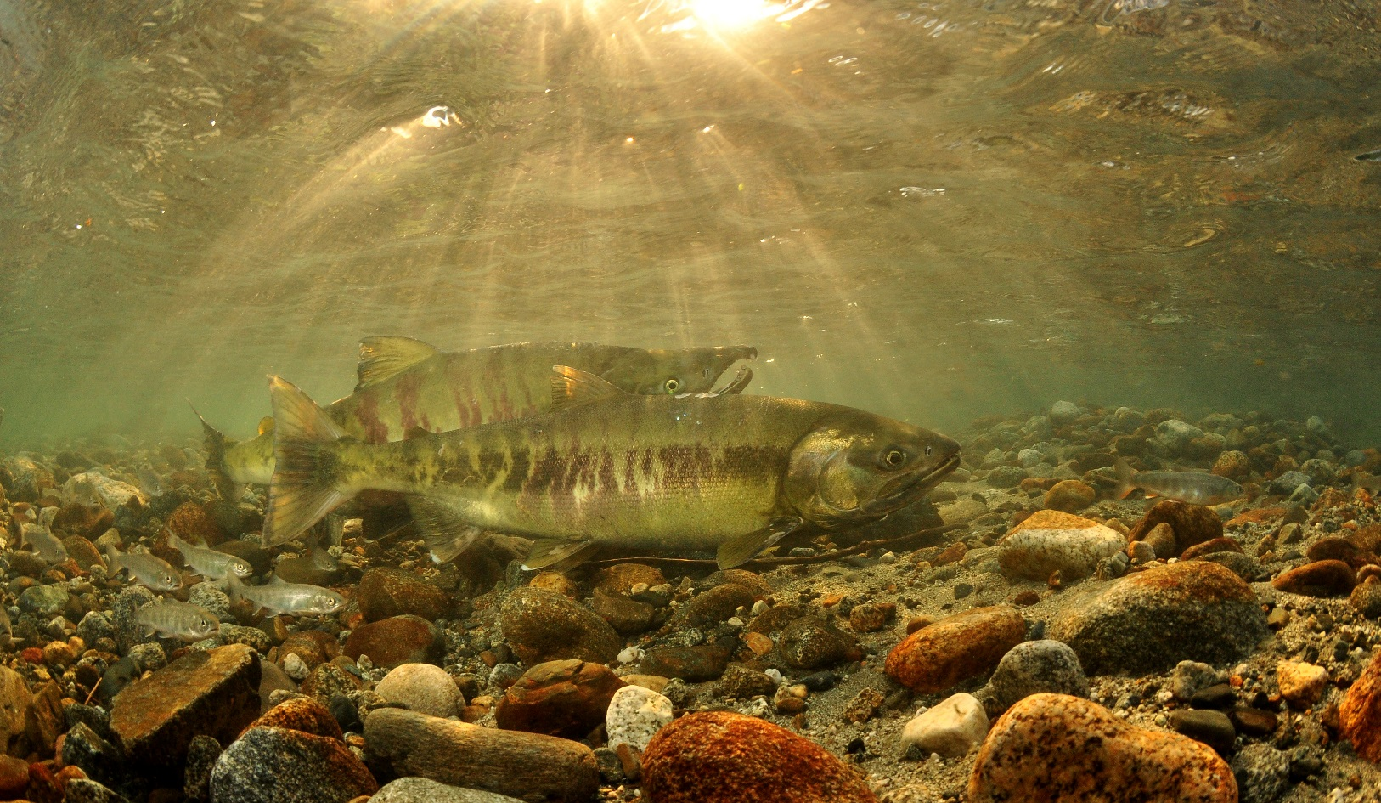
Спасибо за внимание!

